Slide 1

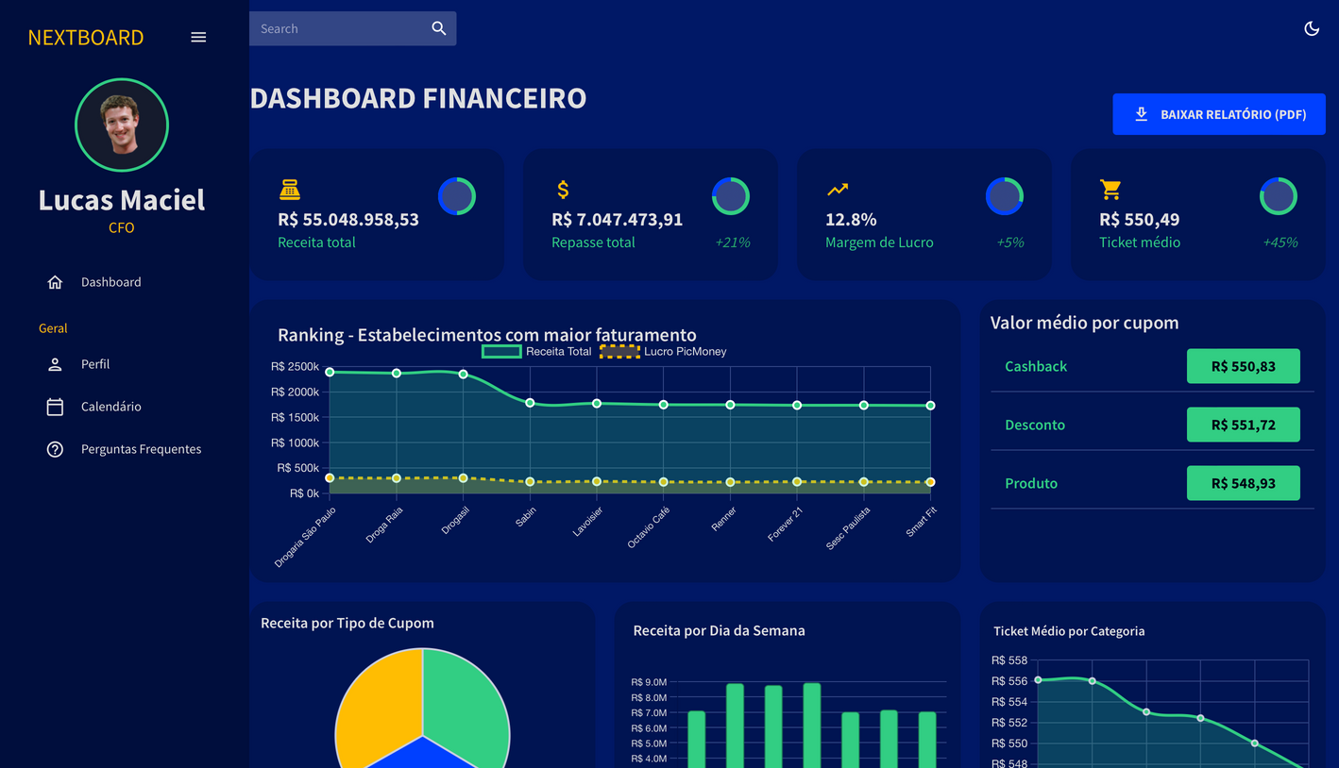

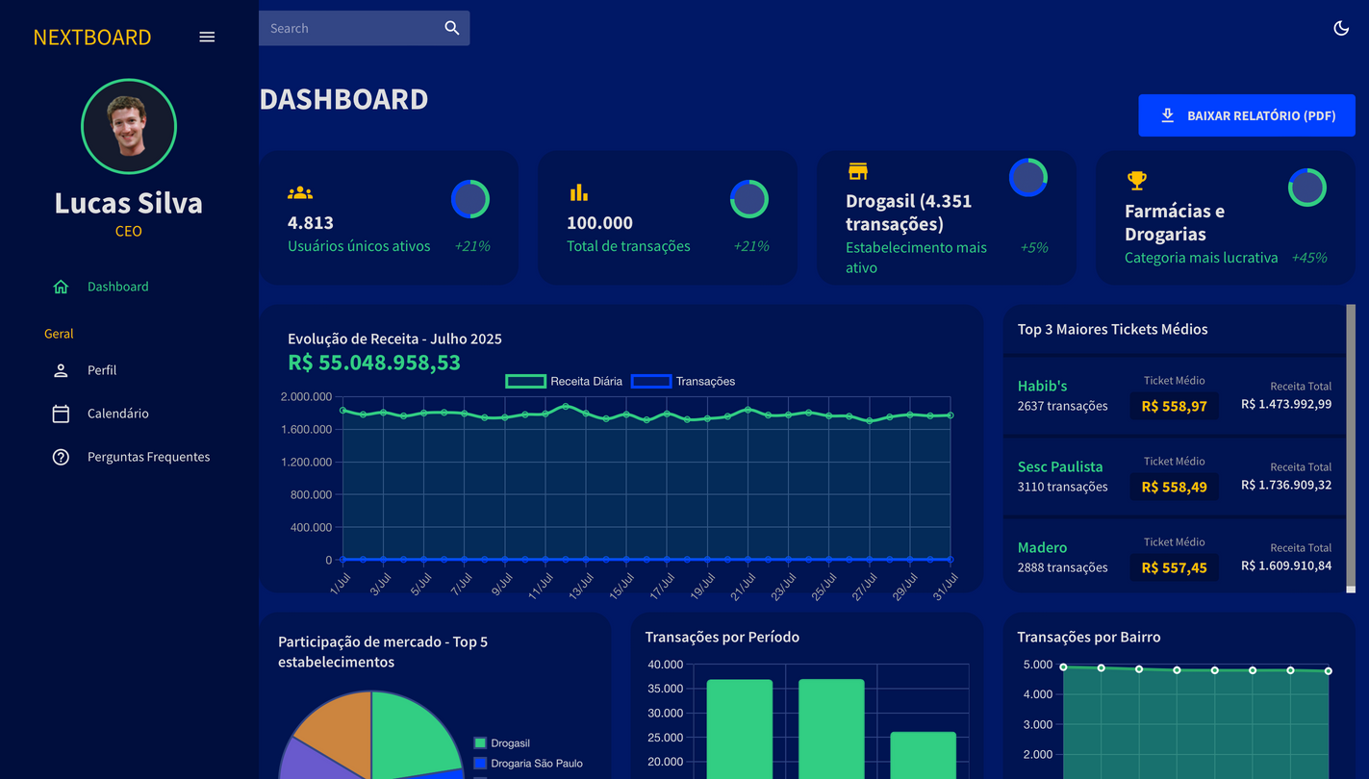


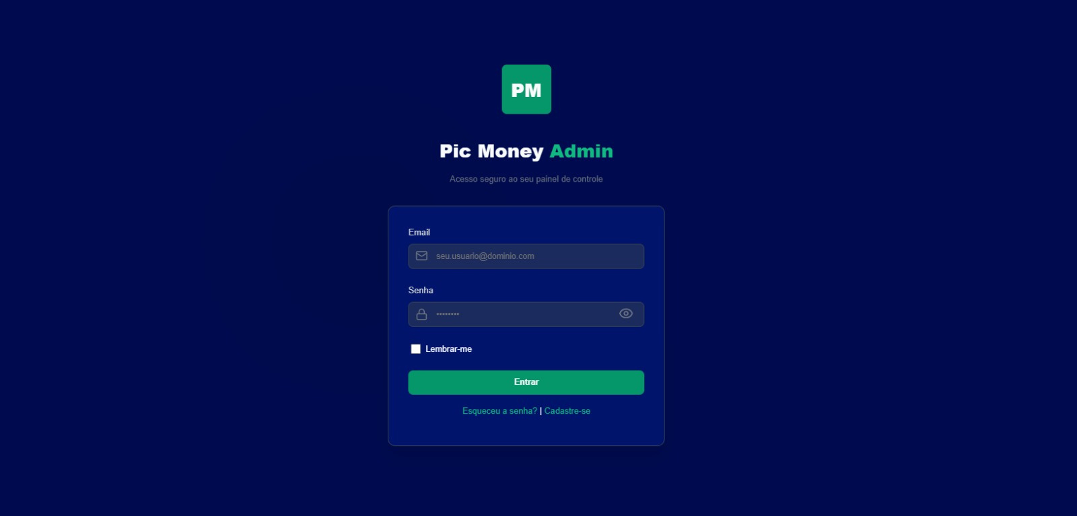

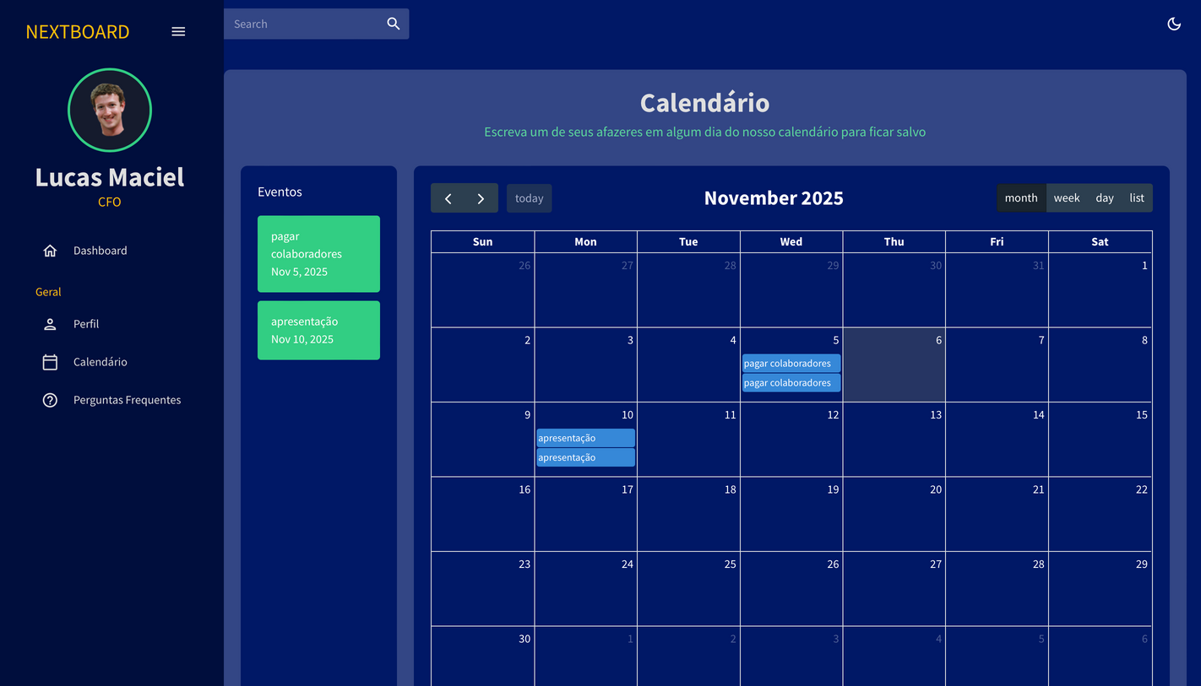


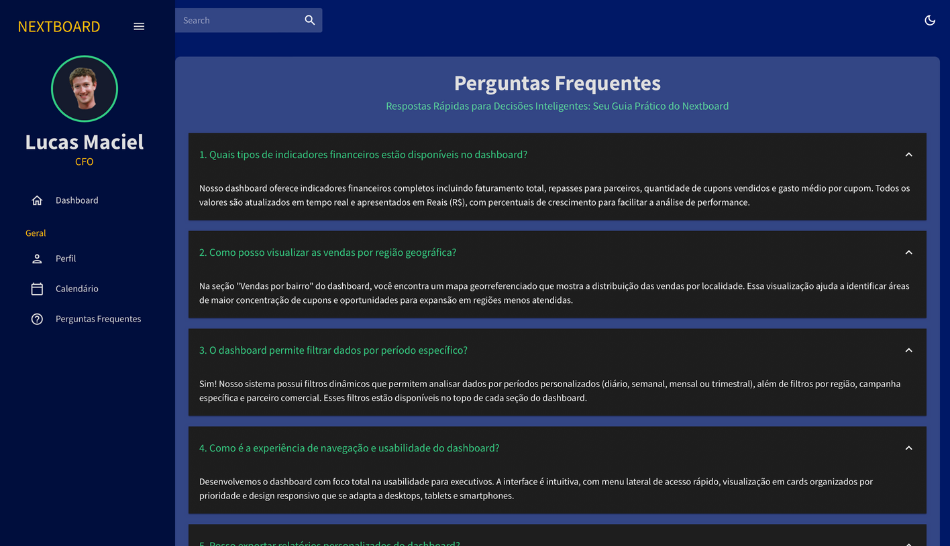
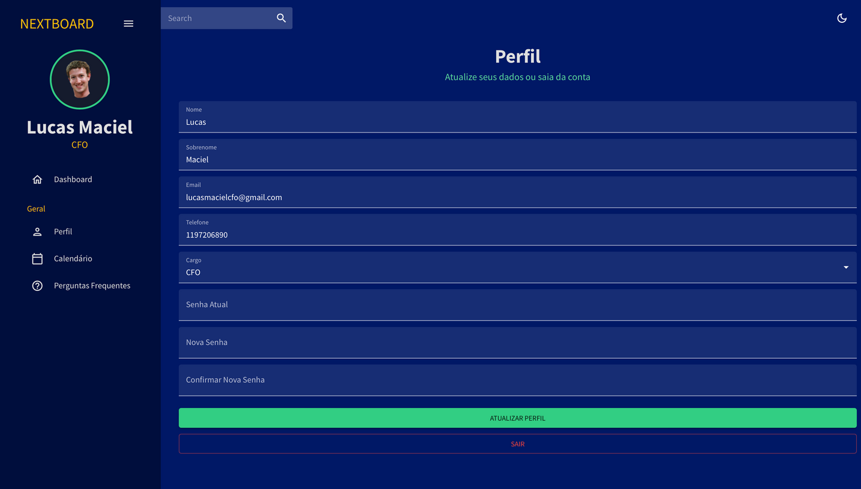




Semana de Tecnologia FECAP 2025
Nextboard
Leonardo Santos; Lucas Gutierrez; Lucas Maciel; Thiago Mitami;
Professores: Eduardo Savino; Lucy Mari; Mauricio Lopes; Rodnil Lisboa;
Sobre a equipe
Somos uma equipe formada por quatro graduandos em Ciência da Computação, movidos pela curiosidade e pela vontade de transformar ideias em soluções reais. Interessados pela área de análise de dados, buscamos compreender os números além das estatísticas, unindo lógica, visualização e impacto prático. Para otimizar o tempo e alcançar melhores resultados, dividimos as tarefas de acordo com as áreas de maior afinidade e conhecimento de cada integrante.
Problema a ser tratado
O projeto tem como foco a análise e o tratamento de dados brutos provenientes de quatro bases distintas da plataforma PICMONEY, cada uma representando contextos e métricas específicas. O principal desafio foi converter esse grande volume de informações em insights estratégicos, por meio da criação de dois dashboards interativos — um direcionado ao CEO, com indicadores executivos, e outro ao CFO, com foco em métricas financeiras.
Durante o desenvolvimento, percorremos todas as etapas do ciclo de Big Data, aplicando técnicas de coleta, organização e qualificação dos dados. O processo incluiu limpeza, integração e padronização das informações, além da seleção das KPIs mais relevantes para cada perfil de usuário, assegurando confiabilidade, clareza e valor analítico nas visualizações criadas.
Imagens e ferramentas do Projeto
Solução proposta
Propomos um dashboard interativo e inteligente, desenvolvido para atender às necessidades estratégicas e financeiras dos sócios CEO e CFO. A plataforma oferece visões exclusivas para cada perfil, com indicadores personalizados, filtros dinâmicos e gráficos intuitivos que permitem explorar dados por período, campanha ou região. Nos bastidores, um pipeline automatizado realiza a coleta, tratamento e modelagem das informações, assegurando consistência, precisão e atualização em tempo real das informações exibidas.
O sistema também possibilita exportar relatórios, acompanhar tendências de desempenho e comparar resultados entre unidades ou categorias, proporcionando uma visão consolidada e estratégica que apoia decisões de alto nível com agilidade e clareza.
Futuro do projeto
A próxima etapa visa integrar o dashboard diretamente às APIs oficiais da PICMONEY, possibilitando atualizações contínuas e quase em tempo real das informações. Planeja-se também incluir uma camada de Inteligência Artificial, voltada à análise preditiva, detecção de padrões e simulações de cenários, tornando as previsões mais assertivas e acessíveis. O roadmap contempla ainda automação de relatórios, versionamento de dados, segurança aprimorada e observabilidade completa, garantindo um sistema escalável, confiável e sustentável, preparado para evoluir junto com as demandas do negócio.
Notes:
1

